Slide 1
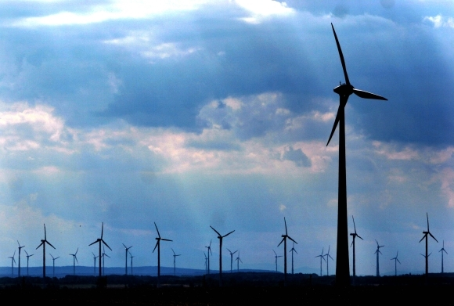
Obnoviteľné zdroje el. energie
Veterná energia

Slide 2
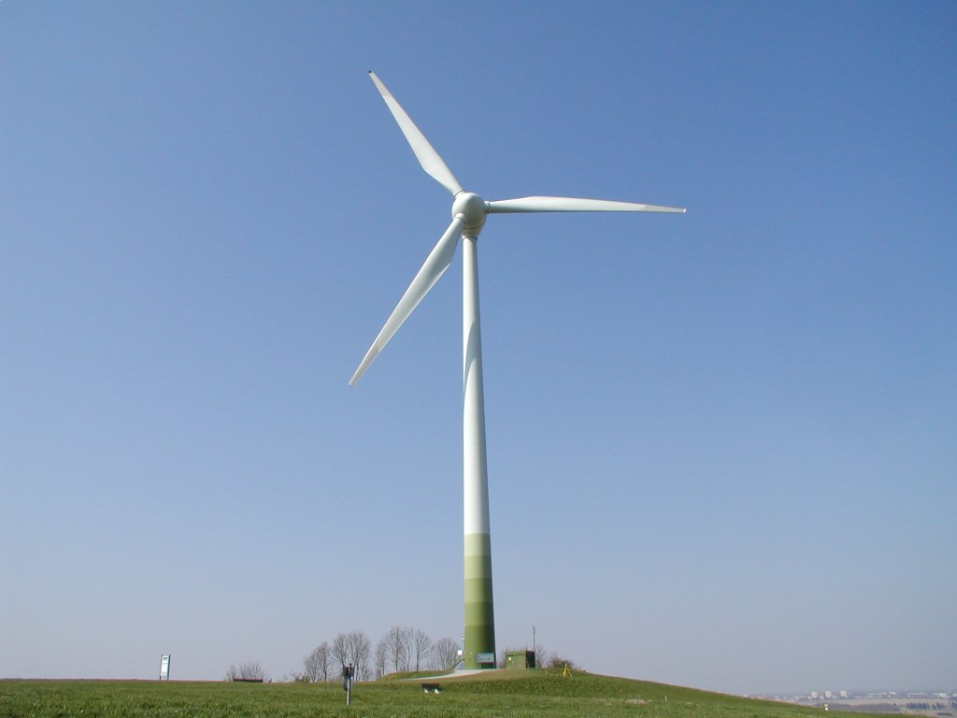
Model veterného mlynu
Vzdelávacia oblasť: človek a príroda
Predmet: prírodopis
Ročník: 9.
Tematický celok: životné prostredie organizmov a človeka
Téma: faktory ovplyvňujúce životné prostredie organizmov a človeka
Časový rámec: 2 mesiace
Forma práce: skupinová (Kopunec a Mimlich )

Slide 3
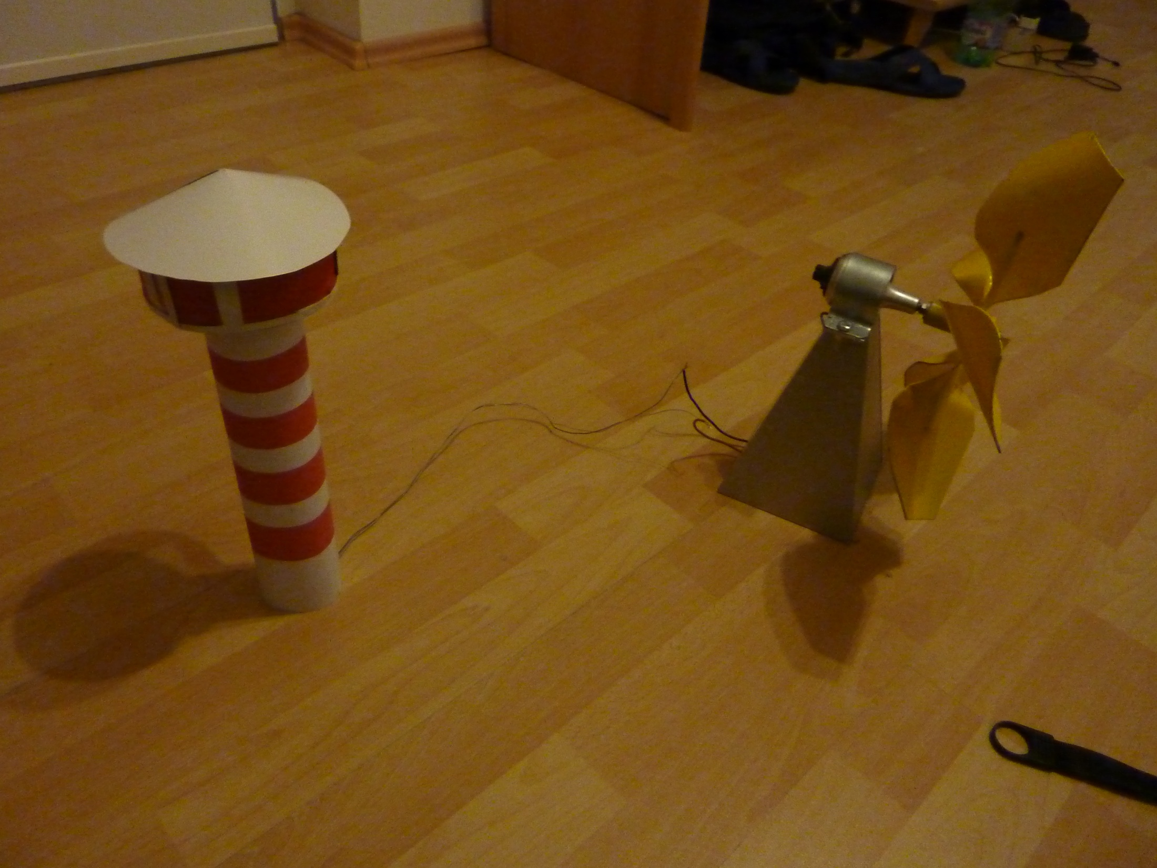
Prípravná práca
(Technické informácie)
Model vrtule:
Maják:
Je vyrobený z papiera
má výšku cca 25cm.V hlave
majáka sú 3 LED diody
svietivosti 50mcd.Na to aby
svetlo prechádzalo von z majáku
sme použili priesvitný papier.
Stojan bol vyrobený z pozinkovaného železa.
Vrtuľu sme našli zo starého chladiča bola vyhovujúca a nemuseli sme míňať na materiál na výrobu novej vrtule.
Na výrobu el. energie sme použili dynamo.

Slide 4
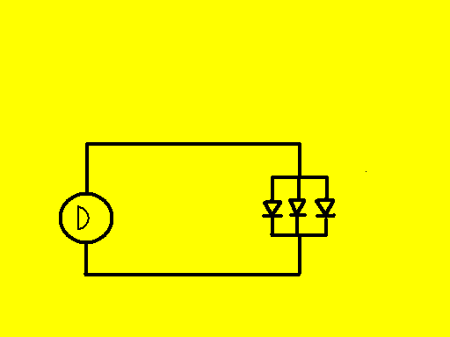
Schéma Zapojenia

Slide 5
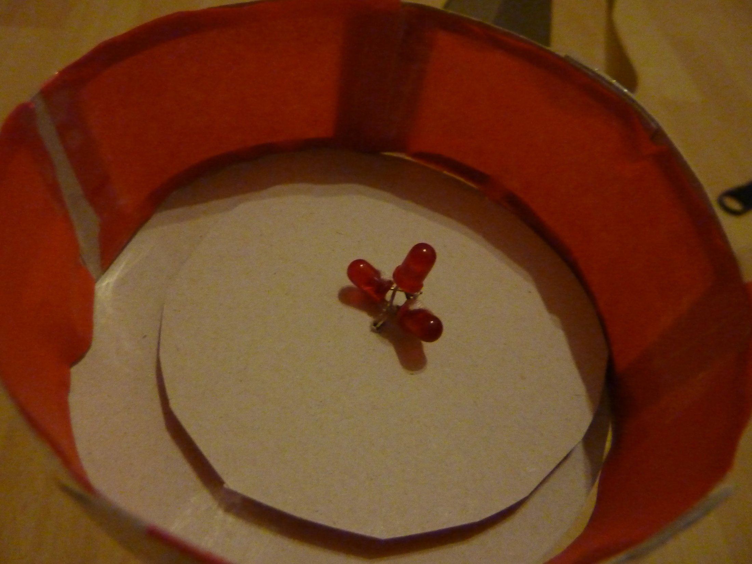
Zhotovenie majáka
LED diódy

Slide 6
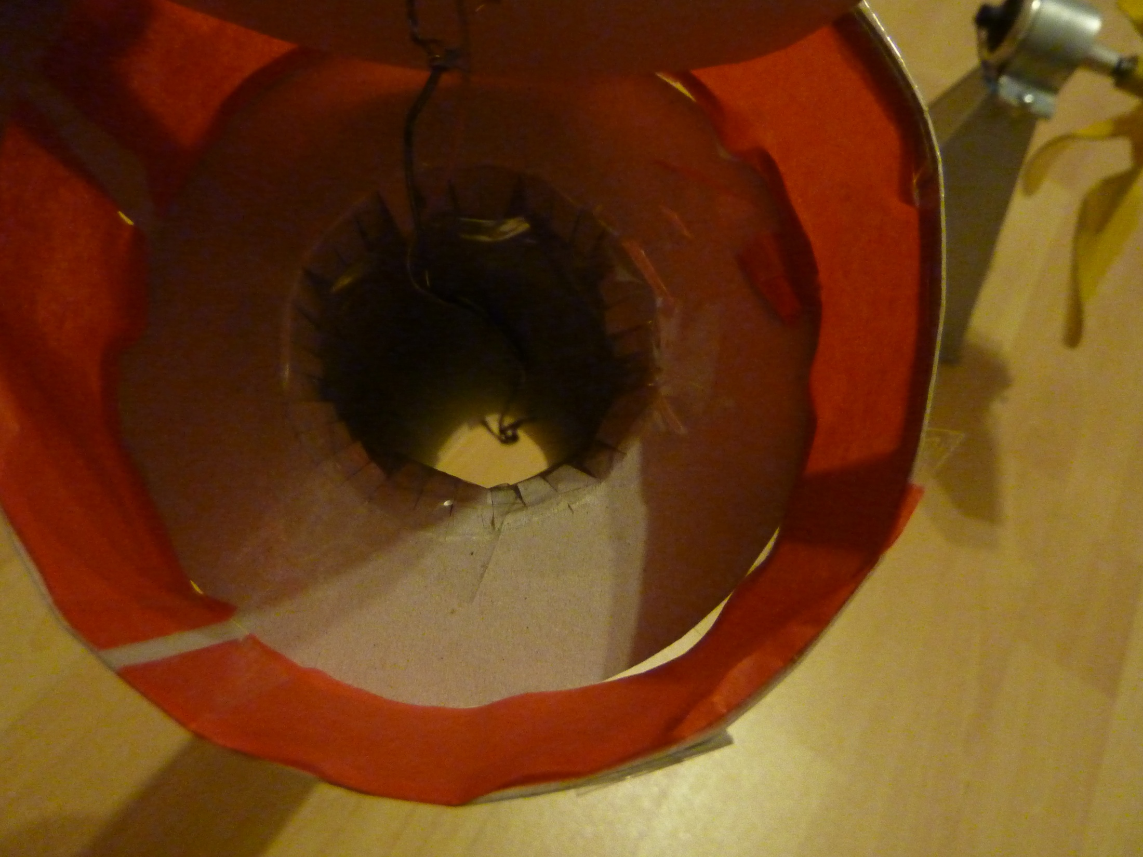
Vnútro majáka

Slide 7
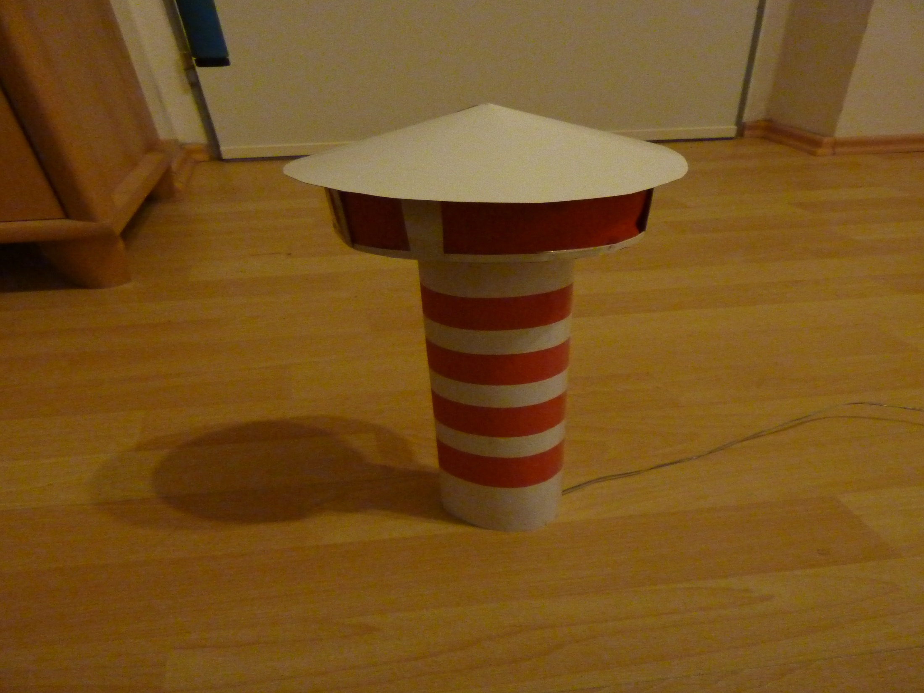
Hotový maják

Slide 8
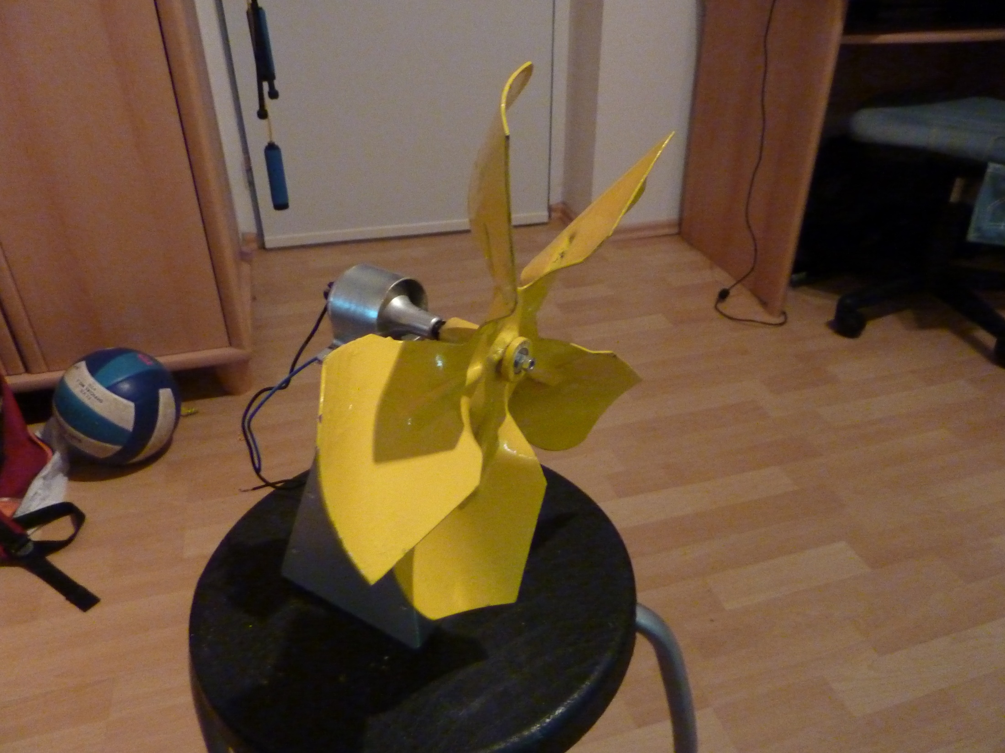
Model vrtule
Vrtuľa

Slide 9
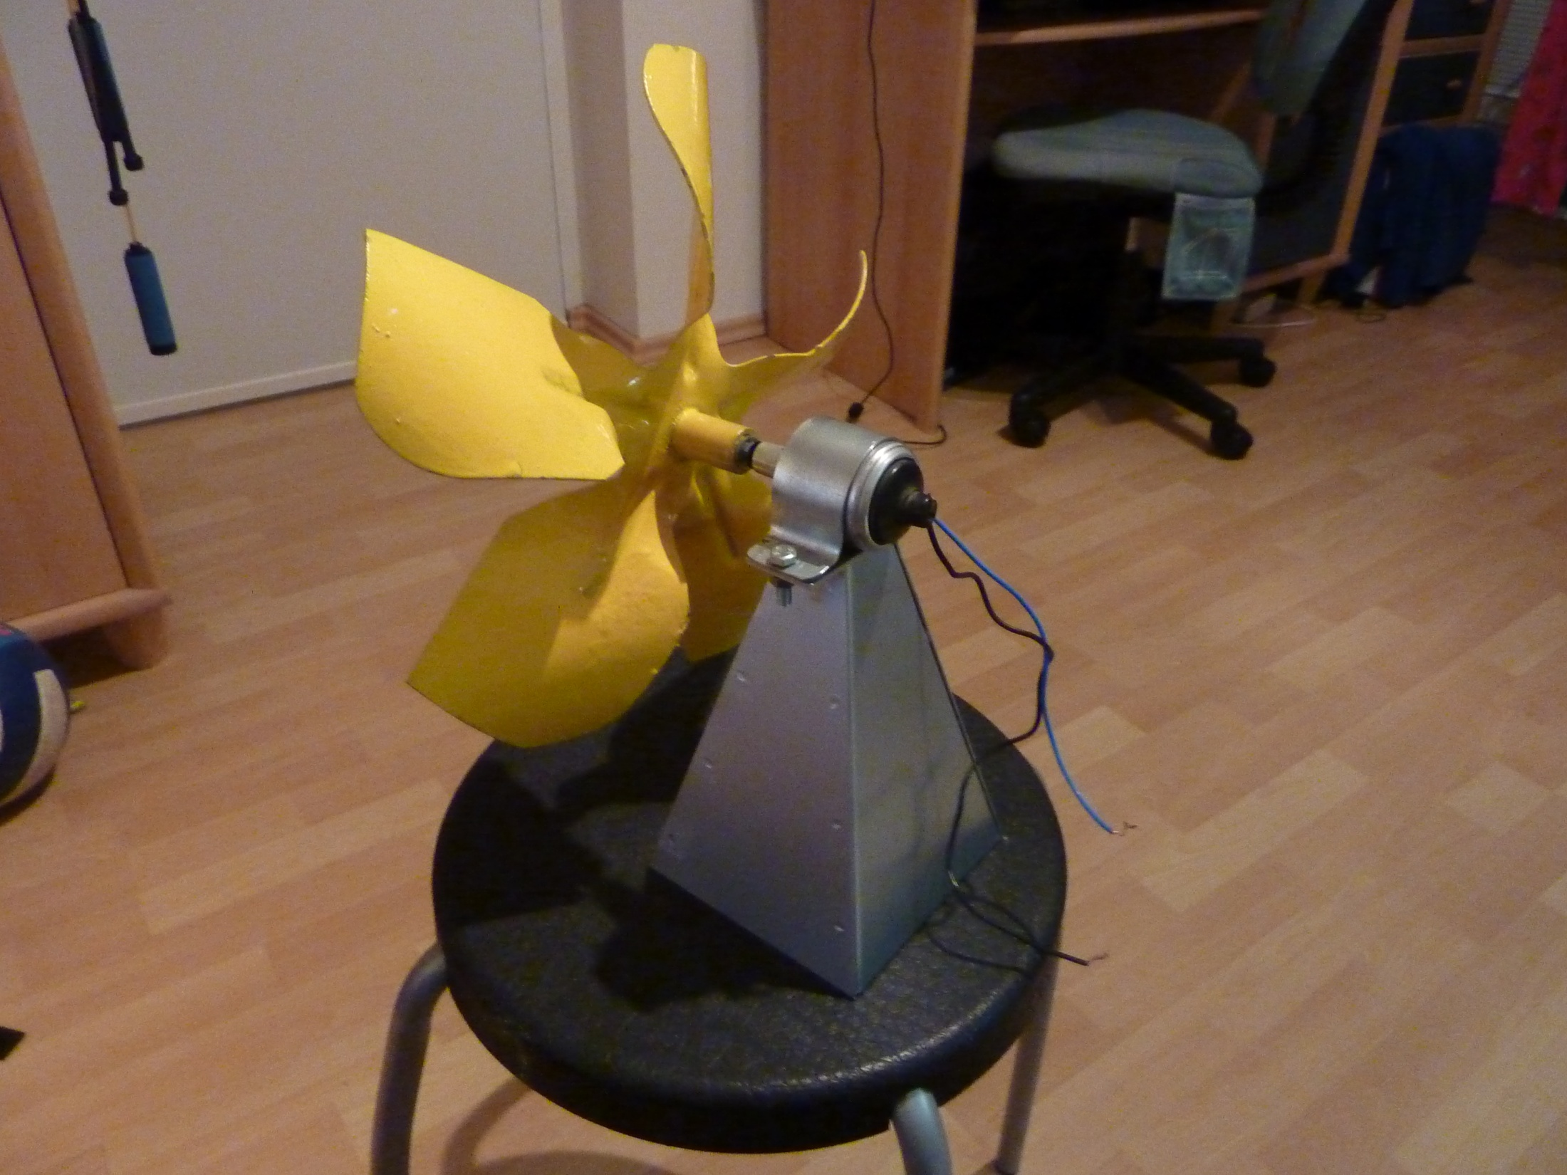
Dynamo
Stojan
Vodiče el. prúdu

Slide 10
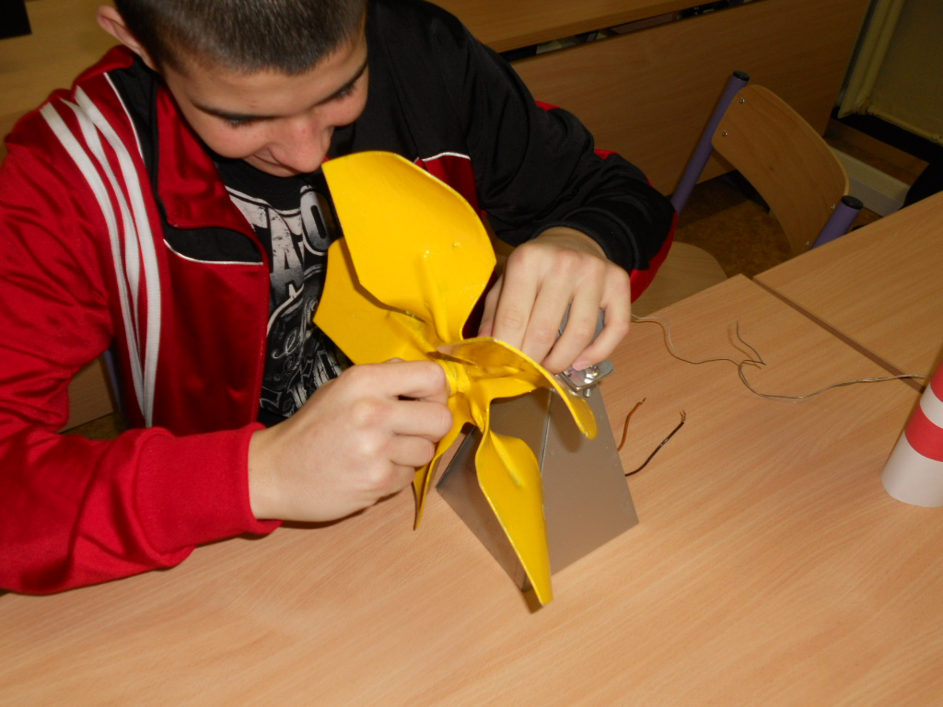
(autor : René Kopunec 9.b )
Zostrojovanie modelu vrtule v škole
(príprava na prezentáciu na vyučovaní)

Slide 11
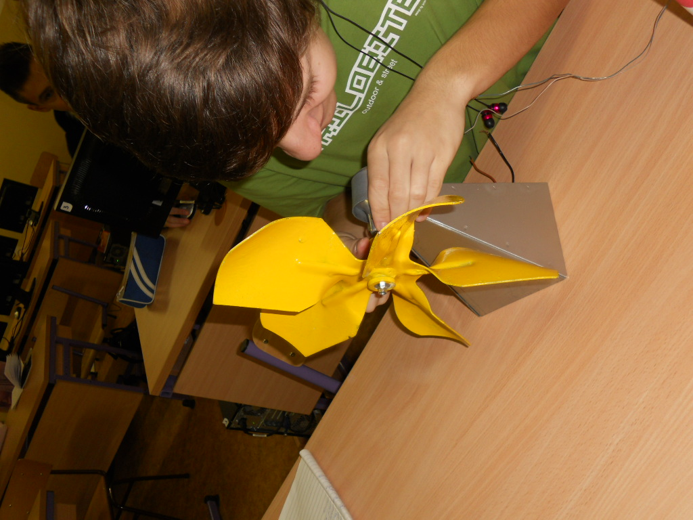
(autor : Jakub Mimlich 9.b )

Slide 12
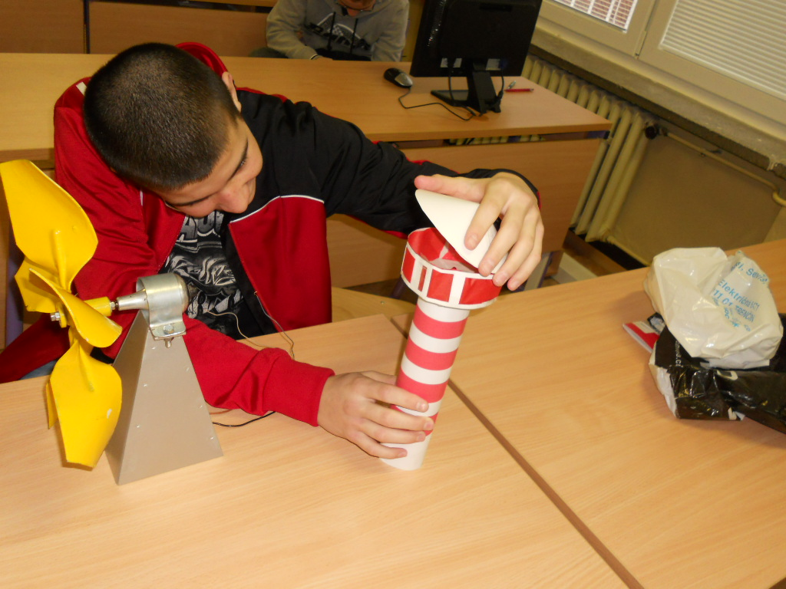
Kontrola LED diód pred
prezentáciou..

Slide 13
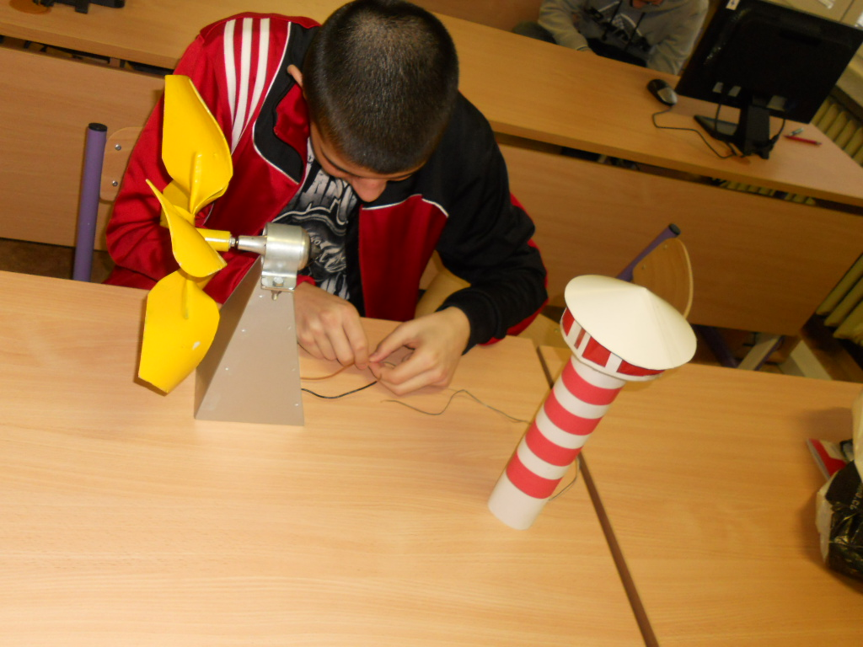
Zapájanie vodičov el. prúdu

Slide 14
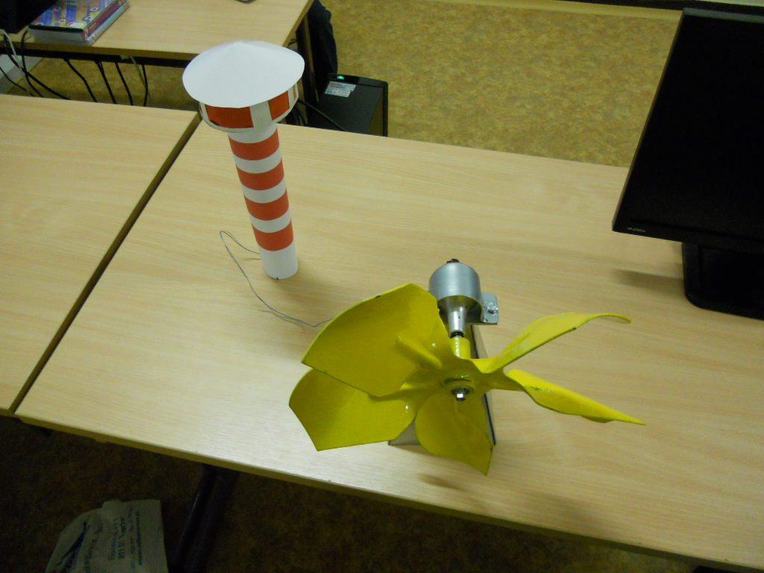
Hotové zapojenie MODELU

Slide 15
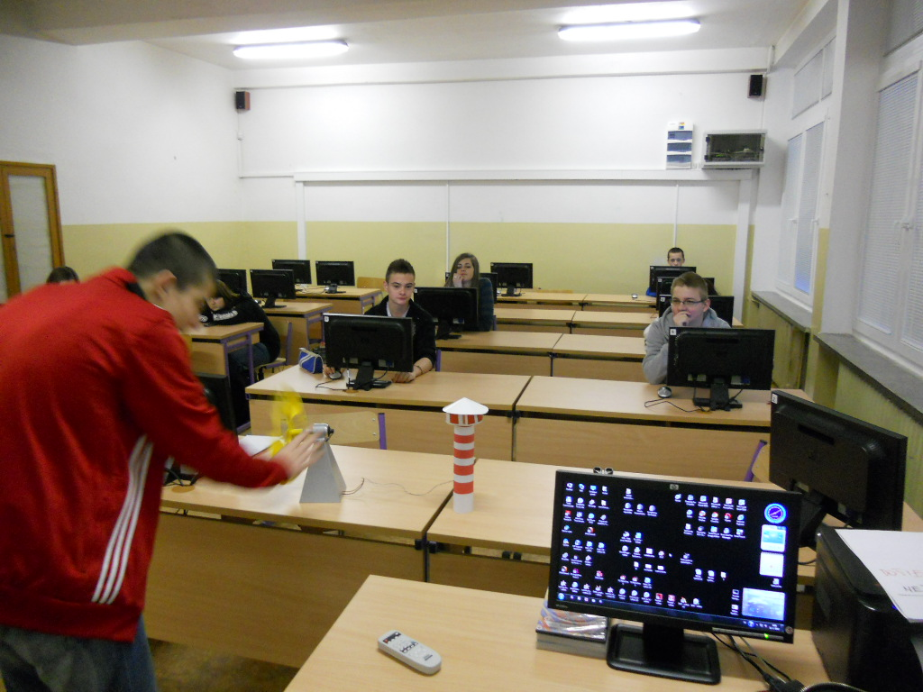
Stojan
Predvádzanie modelu na vyučovaní

Slide 16
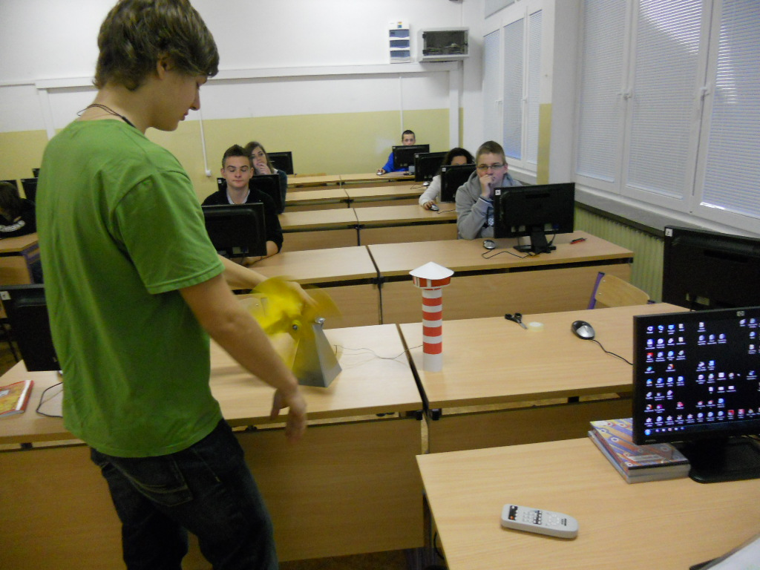
Mechanické roztáčanie vrtule v prípade poveternostných podmienok by sa vrtuľa roztočila vplyvom veternej energie

Slide 17
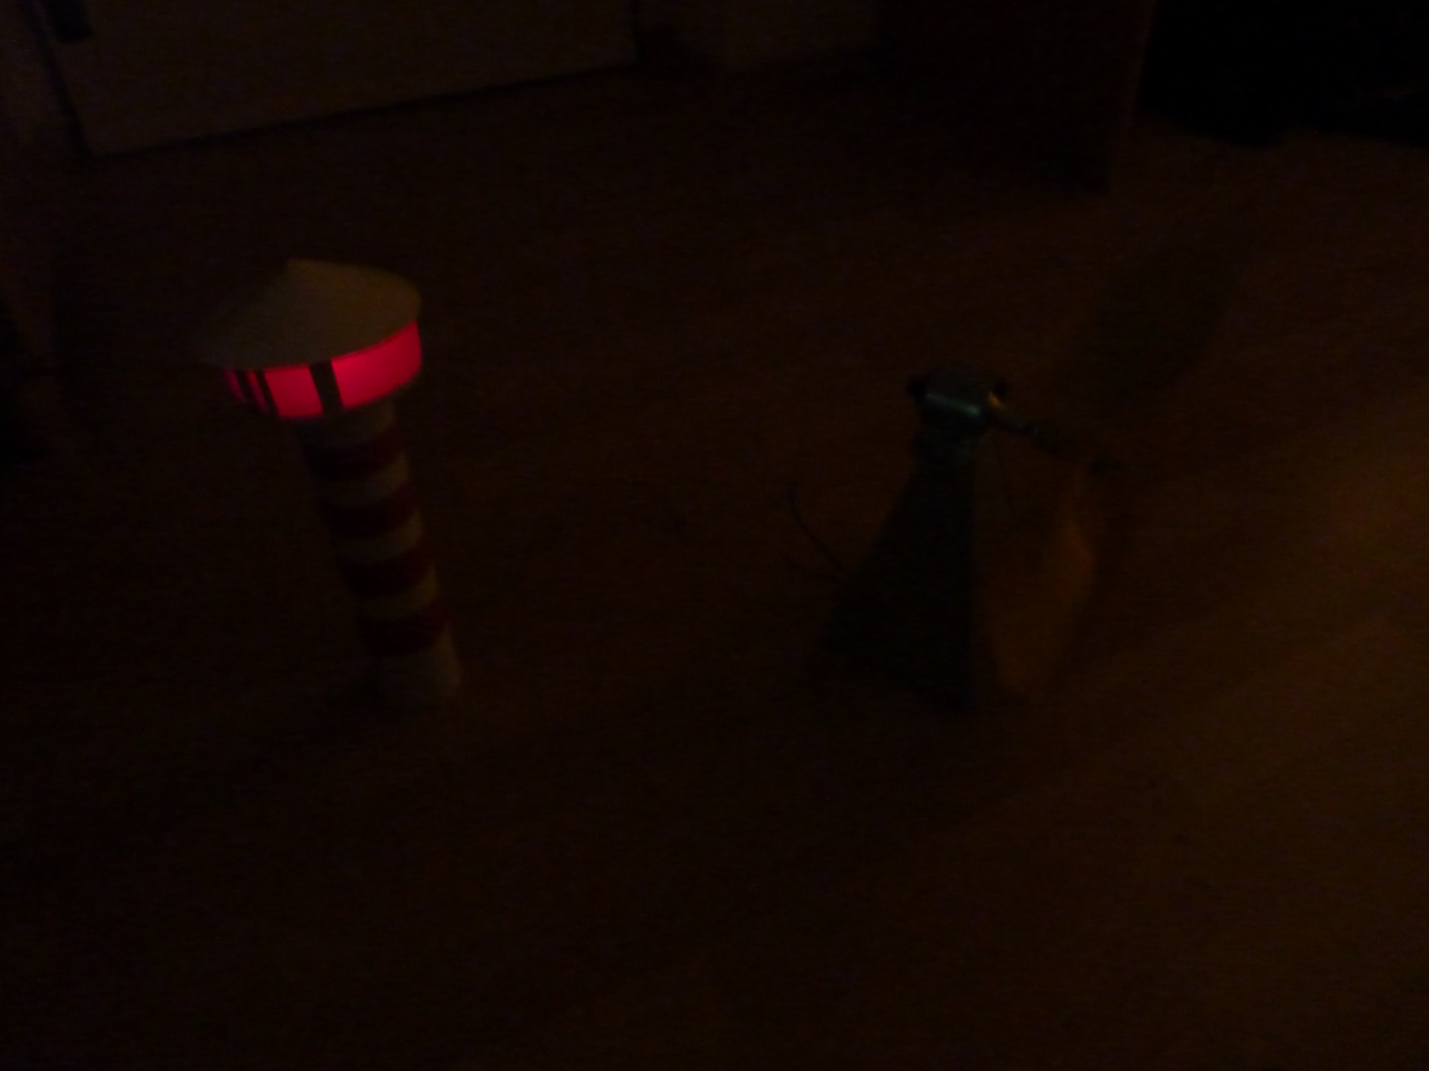
Premena veternej energie
na elektrickú pomocou dynama
ktorá sa prejaví rozsvietením LED diód.

Slide 18
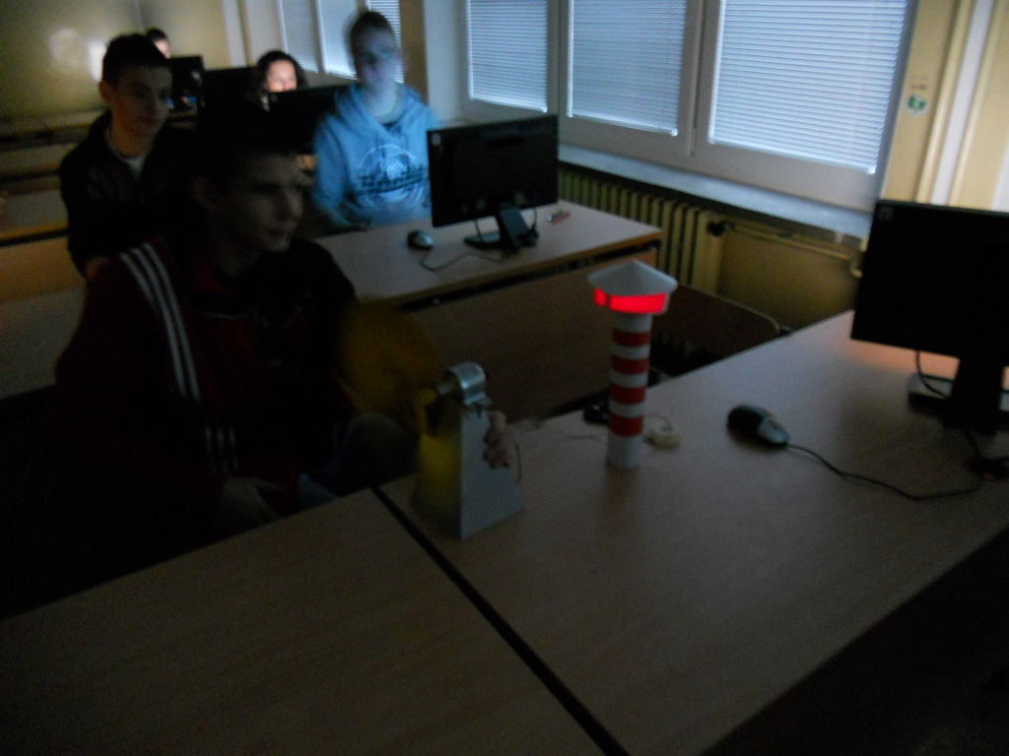
Predvádzanie pokusu na vyučovaní

Slide 19
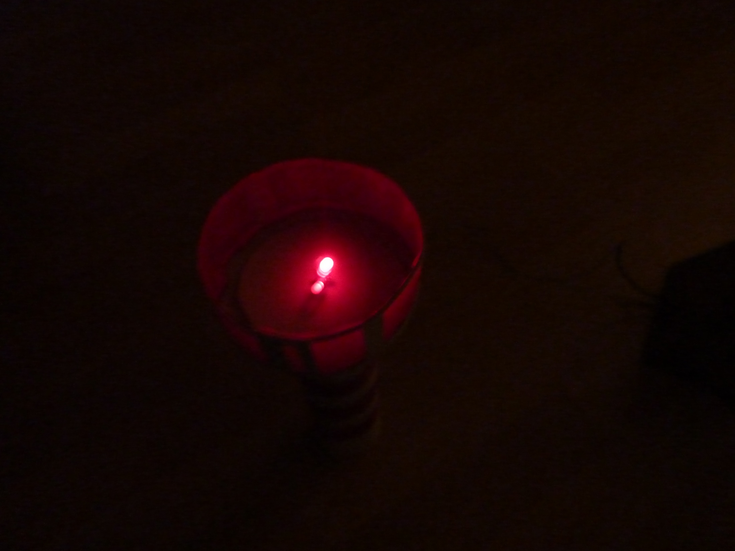
Rozsvietené LED diody

Slide 20
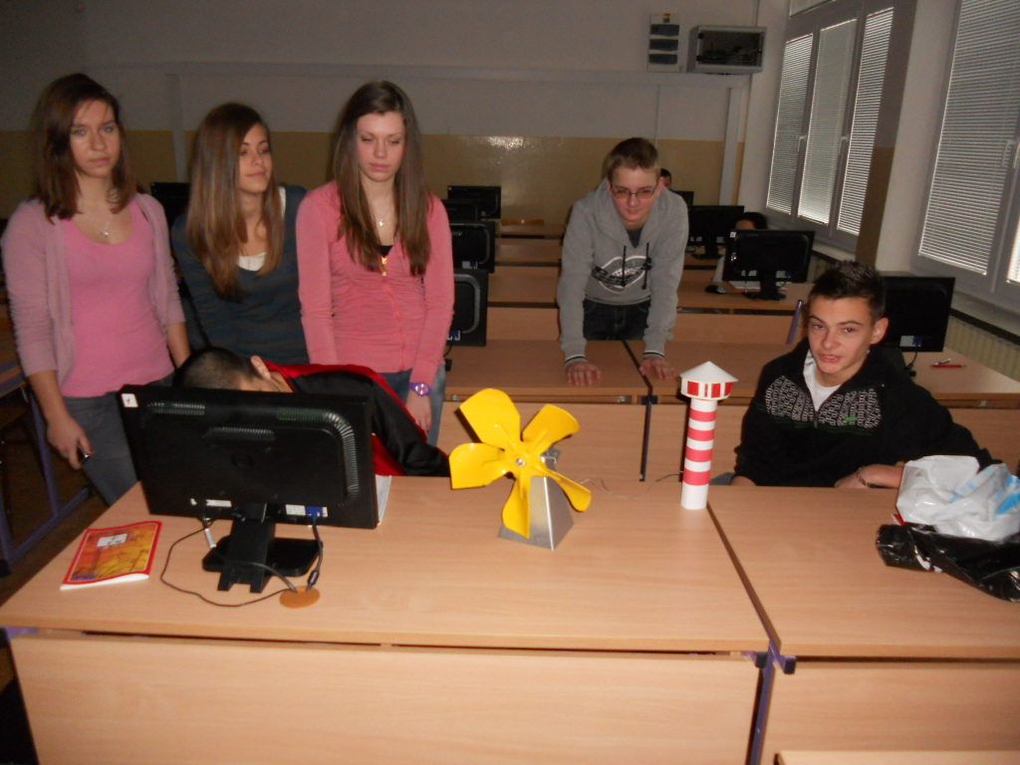
Podrobnejšie vysvetľovanie častí
modelu veterného mlynu

Slide 21
Ď a k u j e m e z a p o z o r n o s ť
III. ZŠ Ul. Kpt. Nálepku Nové Mesto nad Váhom 855
(autor : René Kopunec 9.b )
(autor : Jakub Mimlich 9.b )

